Slide 1
РОСТЕХНАДЗОР
Сибирское управление
Федеральной службы по
экологическому, технологическому
и атомному надзору
Публичное обсуждение в рамках реализации приоритетной программы «Реформа контрольно-надзорной деятельности»
30 марта 2022 год
г. Кемерово

Slide 2
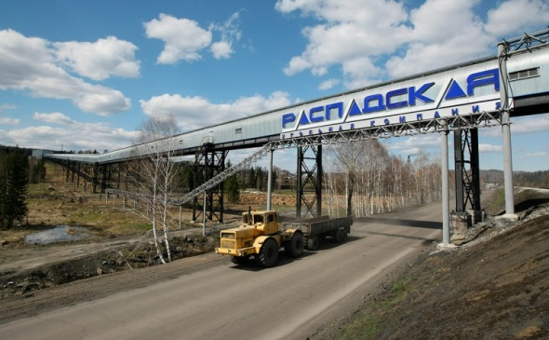
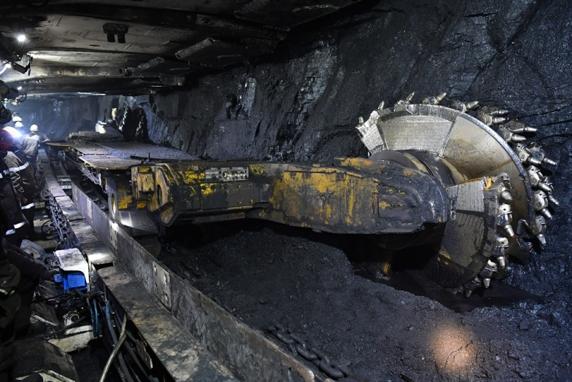
РОСТЕХНАДЗОР
О РАССМАТРИВАЕМЫХ ВОПРОСАХ
о правоприменительной практике Сибирского управления Ростехнадзора в 2021 году на объектах ведения горных работ и обогащения полезных ископаемых

Slide 3
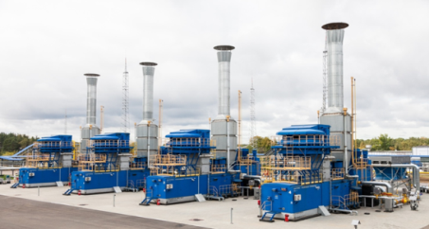
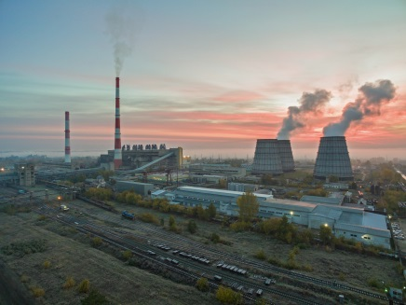
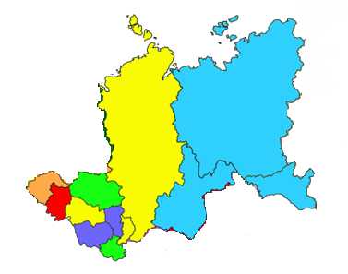
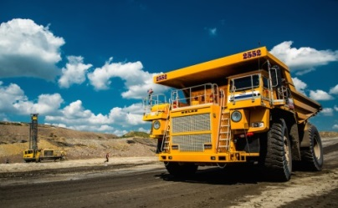
РОСТЕХНАДЗОР
О СИБИРСКОМ УПРАВЛЕНИИ
Территориальный орган межрегионального уровня, осуществляющий функции Ростехнадзора в установленной сфере деятельности на территориях
11 субъектов Российской Федерации:
Кемеровская, Новосибирская, Томская, Омская, Амурская, Иркутская, Тюменская
Алтайский, Красноярский
Алтай, САХА (Якутия)
Область
Край
Республика

Slide 4
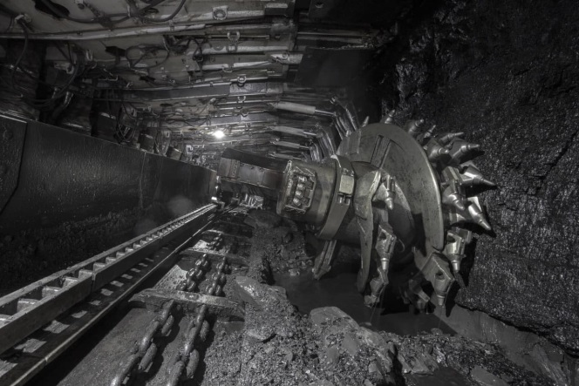
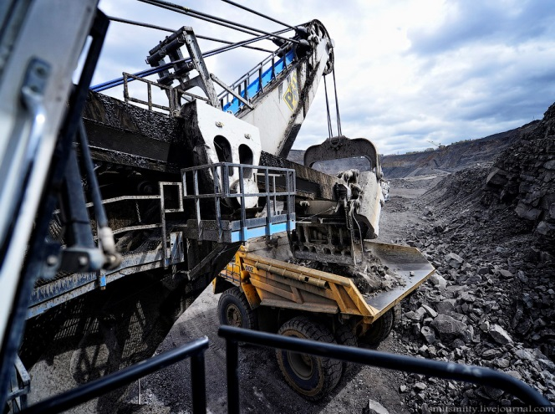
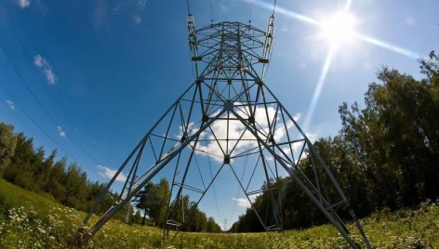
РОСТЕХНАДЗОР
О ПОДНАДЗОРНЫХ ОБЪЕКТАХ
Сибирскому управлению Ростехнадзора поднадзорно:
● 3844 организаций, осуществляющих деятельность в области промышленной безопасности;
● 10966 опасных производственных объектов;
● 29 тепловых электростанций;
● 115 электросетевых организаций;
● 37 теплосетевых организаций;
● более 321 тысяч километров линий электропередач;
● более 6 тысяч котельных;
● около 16 тысяч километров тепловых сетей;
● 365 объектов капитального строительства;
● 18 тыс. км магистральных трубопроводов.
I класс – чрезвычайно опасные | II класс – высокой опасности | III класс – средней опасности | IV класс – низкой опасности
212 | 585 | 5177 | 4992

Slide 5
РОСТЕХНАДЗОР
ОБ ОСНОВНЫХ ПОКАЗАТЕЛЯХ
№ п/п | Наименование показателей | 2020 г. | 2021 г. | ± 2020/2021 | ± %
1. | Общее количество проверок | 20987 | 20549 | -438 | -2,1
 | в т.ч. на предприятиях угольной отрасли | 5940 | 5315 | -625 | -10,5
2. | Количество выявленных нарушений | 108159 | 105133 | -3026 | -2,8
 | в т.ч. на предприятиях угольной отрасли | 46486 | 42532 | -3954 | -9
3. | Количество административных наказаний, в том числе: | 11376 | 11276 | -100 | -0,9
3.1 | административный штраф, кол-во наложенных штрафов | 9948 | 9712 | -236 | -2
 | в т.ч. на предприятиях угольной отрасли | 6551 | 6310 | -241 | -4
3.2 | сумма наложенных штрафов (тыс. руб.) | 313477,8 | 348294,7 | 34816,9 | 10
3.3 | сумма взысканных штрафов (тыс. руб.) | 264703,911 | 261193,355 | -3510,556 | -1,3
3.4 | административное приостановление деятельности | 633 | 680 | 47 | 7
 | в т.ч. на предприятиях угольной отрасли | 494 | 489 | -5 | -1,0
3.5 | дисквалификация | 4 | 2 | -2 | -50
 | в т.ч. на предприятиях угольной отрасли | 4 | 2 | -2 | -50
3.6 | предупреждение | 791 | 882 | 91 | 10

Slide 6
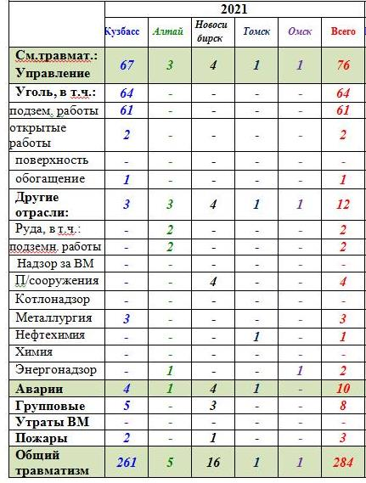
РОСТЕХНАДЗОР
Об аварийности и травматизме на поднадзорных предприятиях
21.01.2021 – ООО «Шахта им. С.Д. Тихова» - 3 смертельно.
24.05.2021 – ООО «Алекс» – 3 тяжелых.
27.05.2021 – ООО «Транснефть – Восток» – 3 тяжелых, 3 легких.
14.06.2021 – ООО «СибГаз», пожар – 2 тяжелых.
15.06.2021 – ПАО «ЦОФ «Березовская», пожар – 1 смертельно, 7 легких.
03.11.2021 - АО «СУЭК-Кузбасс» ШУ Комсомолец ш. им 7 Ноября Новая - 1тяжелый, 1 легкий.
18.11.2021 – ООО «Солис», ООО «Фаворит» – 3 смертельных.
25.11.2021 – ООО «Шахта «Листвяжная», взрыв метана - пострадало 143 человека, из них погибло: 46 работников шахты, 5 работников ВГСЧ, 4 тяжелых н/с, 88 легких н/с.

Slide 7
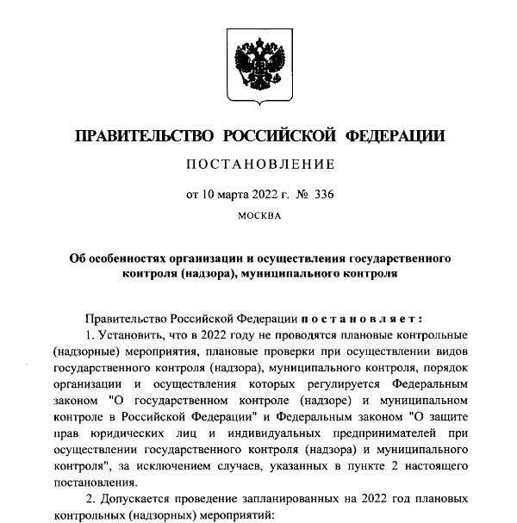
РОСТЕХНАДЗОР
Об особенностях организации и осуществления государственного контроля (надзора)
Плановые контрольные (надзорные) мероприятия, проверки юридических лиц и индивидуальных предпринимателей в отношении опасных производственных объектов, отнесенных ко II классу опасности, а также в отношении которых установлен режим постоянного государственного контроля (надзора), осуществляются в установленном порядке.
Внеплановые проверки проводятся исключительно по основаниям, указанным в пункте 3 Постановления № 336.

Slide 8
РОСТЕХНАДЗОР
О ПУБЛИЧНЫХ ОБСУЖДЕНИЯХ
обсуждение проблемных вопросов
исчерпывающие ответы
информация о результатах контрольно-надзорной деятельности по завершению отчетных периодов
повышение уровня безопасности
анализ поднадзорными организациями результатов проверок аналогичных объектов
Публичные обсуждения

Slide 9
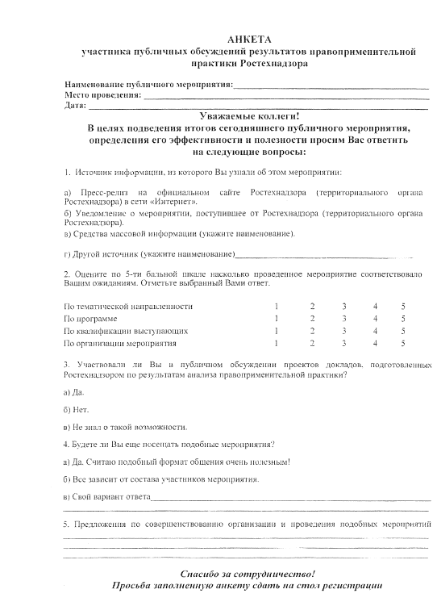
РОСТЕХНАДЗОР
ОБ АНКЕТЕ
Образец анкеты участника публичного обсуждения размещен на официальном сайте Сибирского управления Ростехнадзора
http://www.usib.gosnadzor.ru
Адрес электронной почты для отправки заполненных анкет участника:
discussions@
gosnadzor42.ru

Slide 10
РОСТЕХНАДЗОР
О ТРАНСЛЯЦИИ
Видеозапись Публичного обсуждения будет доступна на Ю-Туб канале Управления. Просмотреть видеозапись будет возможно в любое время, перейдя по ссылке на официальном сайте Сибирского управления.
https://www.youtube.com/
http://www.usib.gosnadzor.ru

